Slide 1

SQLite
Système de gestion de base de données

Slide 2
Sommaire
Histoire de SQLite
Caractéristiques & Fonctionnement
Avantages & inconvénients
Guide d’installation

Slide 3
L’histoire de sqlite
LAMINE Valentin

Slide 4
La conception de sqlite
Crée en 2000 par Richard Hipp à General Dynamics
Pour remplacer le SGBD des missiles guidées de US Navy
Version 2.0 supprimant la dépendance GBDM
Version 3.0 ajoutant support Unicode & la déclaration du type de données
Est un format recommandé pour le stockage de données à long terme par la bibliothèque du congrès

Slide 5
Ses parts d’utilisation

Slide 6
Caractéristiques & fonctionnement
VOCANSON Mattéo

Slide 7
Caractéristiques
Logithèque écrite en C
Très rapide et compacte
Multi-Plateforme
Code source libre et une API simple à utiliser
Aucune dépendance externe requise
Implémente le standard SQL-92

Slide 8
Fonctionnement
Est un processus non autonome, il peut être intégré dans un autre programme
S’utilise en C ou C++
Nécessite la configuration d’un système de cache

Slide 9
Avantages & inconvénients
GAMBEY Noa

Slide 10
Avantages
La légèreté et portabilité
Prise en main simple et rapide
Pas de configuration serveur
Prise en charge de transaction ACID

Slide 11
Inconvénients
Évolutivité limitée
Pas adapté aux réseaux de grande échelle
Fonctionnalités limitées
Pas de gestion de l’accès concurrents

Slide 12
Guide d’installation
GREDT Mathis

Slide 13
Installation sur windows
Rendez-vous sur la page de téléchargement de SQLite (téléchargement) puis, dans la section Precompiled Binaries for Windows, téléchargez les DLL pour votre système ainsi que les outils pour la ligne de commande (bundle of command-line tools).
Créez un dossier nommé sqlite sous C: puis décompressez les fichiers directement dans ce dossier.

Slide 14
Installation sur windows
Ajoutez C:\sqlite à votre variable d'environnement PATH :
D'abord, fermez vos fenêtres de commande car elles ont été ouvertes avec leur propre copie des variables d'environnement.
Appuyez sur les touches Windows + X pour accéder au menu Power User.
Sélectionnez l'option Système.
L'onglet À propos sera sélectionné par défaut. Rendez-vous plus bas dans cette page et choisissez Paramètres système avancés.
Cliquez sur Variables d'environnement.
Dans la section Variables système, cliquez sur la variable Path puis sur Modifier.
Cliquez sur Nouveau puis ajoutez la chaîne C:\sqlite.

Slide 15
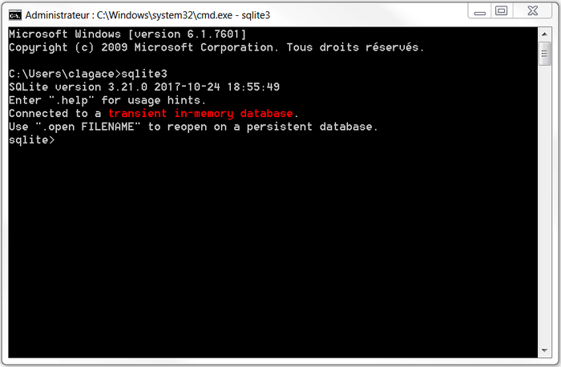
Installation sur windows
Ouvrez une fenêtre de commande puis lancez la commande sqlite3. Vous obtiendrez l'invite sqlite>

Slide 16
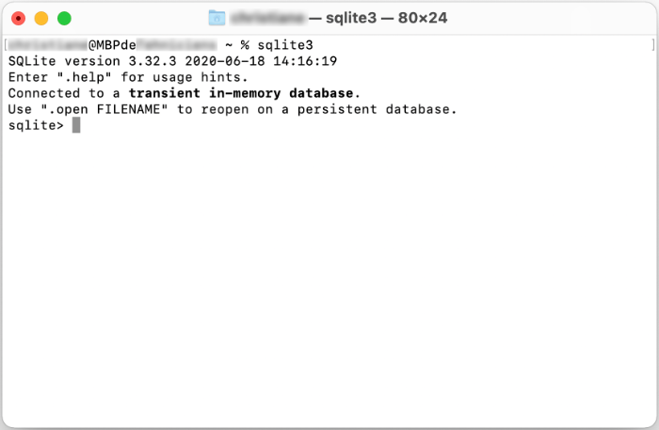
Installation sur mac os
Ouvrez le Terminal.
Lancez la commande sqlite3 sqlite3
Vous obtiendrez l'invite SQLite.

Slide 17
Installation sur Mac OS
Pour voir si SQLite fonctionne, entrez la commande suivante : ".database" SQLite devrait répondre qu'il est présentement branché sur une base de données nommée main (il s'agit de la base de données en mémoire vive).
Pour sortir de SQLite, entrez la commande suivante : ".exit"

Slide 18
NOta bene
Notez que le message « Connected to a transient in-memory database » indique qu'aucune base de données n'est ouverte alors les opérations seront effectuées en mémoire vive et seront perdues lors de la fermeture de la ligne de commande. Pour travailler avec une vraie base de données, il faudra soit créer une nouvelle base de données, soit ouvrir une base de données existante. Mais pour l'instant, nous pouvons travailler en mémoire vive pour effectuer ces vérifications.
Pour voir si SQLite fonctionne, entrez la commande suivante : ".database" SQLite devrait répondre qu'il est présentement branché sur une base de données nommée main (il s'agit de la base de données en mémoire vive).
Pour sortir de SQLite, entrez la commande suivante : ".exit"

Slide 19
Installation linux
Pour installer SQLite3, installez le paquet sqlite3. Par exemple avec l'outil apt-get vous saisirez dans un terminal la commande suivante:
"sudo apt-get install sqlite3"
Dans un terminal, lancer la commande suivante avant de taper les commandes propres à SQLite:
"Sqlite3"

Slide 20
Installation linux
Le curseur indique que vous êtes maintenant dans le "terminal" SQlite comme ici:
SQLite version 3.6.22 Enter ".help" for instructions Enter SQL statements terminated with a ";" sqlite>
Quitter le terminal SQLite
"sqlite>.quit"

Slide 21
Conclusion

